Slide 1
ЖАТ АҒЫМДАР
АҚИҚАТЫ

Slide 2
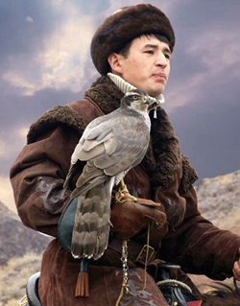
Жат ағымдардың негізгі мақсаты
1. Мемлекеттік, ұлттық, идеогемаларды жою
Ана тілі
Дәстүрі
Діні
Тарихы
Мәдениеті
Туған жері

Slide 3
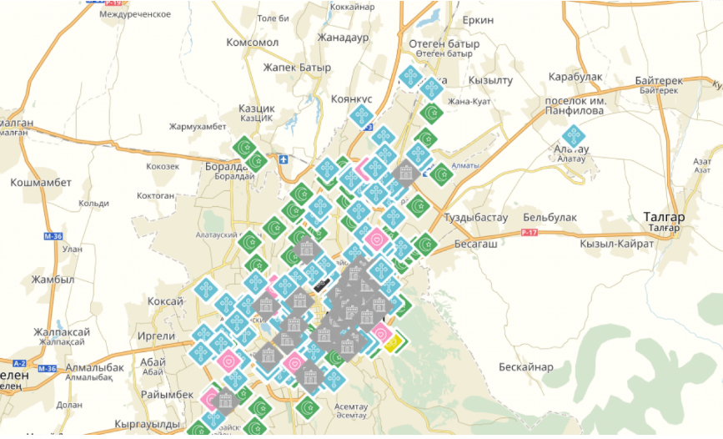
2. Қазақстанның ұлттық, діни, саяси тұрақтылығына нұқсан келтіру, жікке бөлу:
3. Халифат құру
4. Жат ағымдарға ерушілердің садақасының арқасында байлыққа кенелу

Slide 4
Экстремистік жат ағымдар:
Такфир уал Хижра
Хизбут Тахрир
Таблиғи Жамағат
Сенім.Білім.Өмір
Аум Синрике

Slide 5
ЖАТ АҒЫМДАРДЫҢ АРБАУ ТӘСІЛДЕРІ
Деструктивті және діни экстремисттік ағымдар

Slide 6
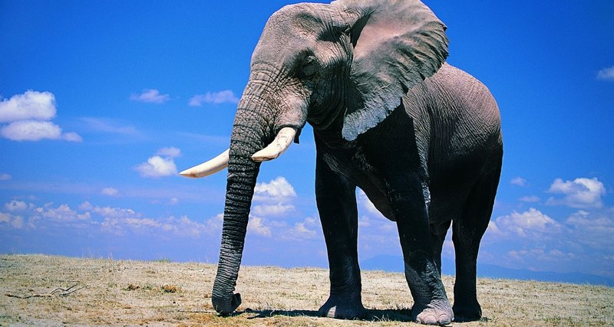
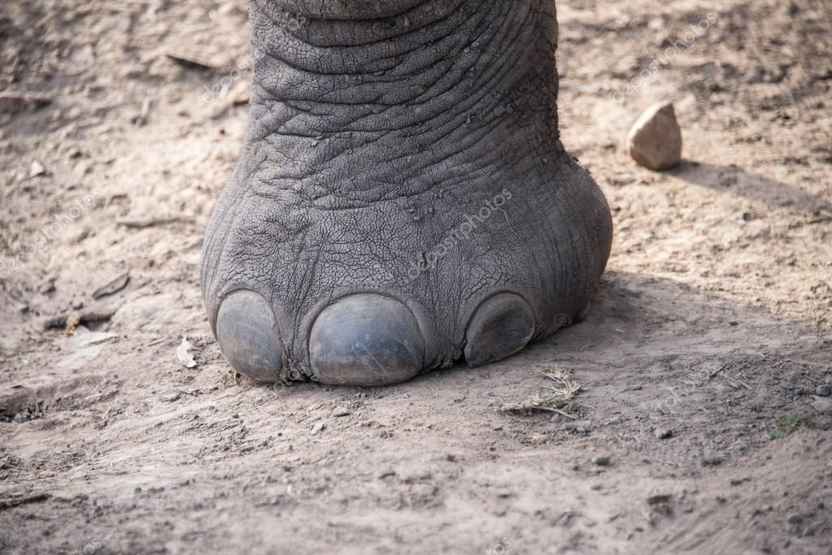
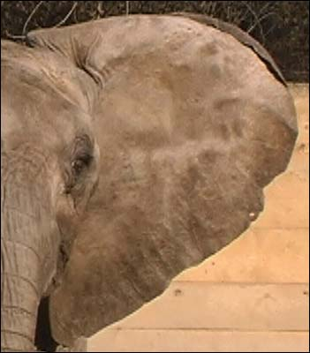
Деструктивті және діни экстремисттік ағымдар

Slide 7
Деструктивті және діни экстремисттік ағымдар

Slide 8
Жат ағымдарды анықтау жолдары
Видео №2
Келіннің сәлем салуын ширк деп есептейді;
Қайтыс болған мұсылмандарға құран бағыштамайды;
Мешіт имамдарын мойындамайды;

Slide 9
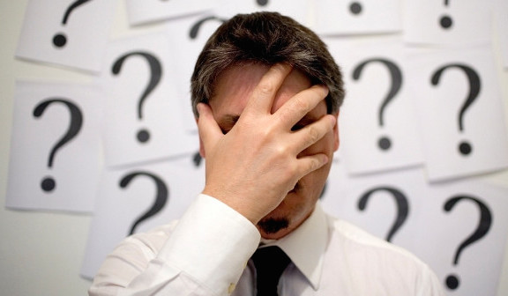
Жат ағым өкілдерінің көбеюінің негізгі себептері
Әлеуметтік жағдайдың төменділігі;
2. Қиыншылық, күйзеліс кезінде жақындарынан қолдау таппау;
3. Діни сауаттылықтың жоқтығы;
4. Қоғамдағы дерттер (парақорлық, жемқорлық);

Slide 10
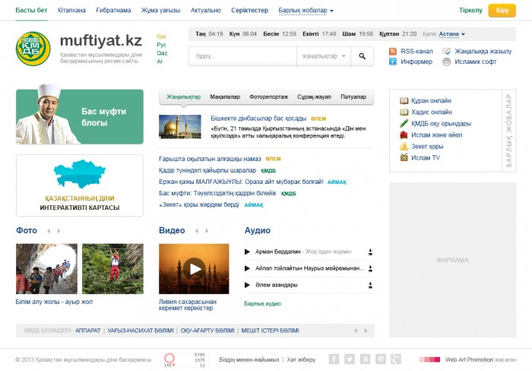
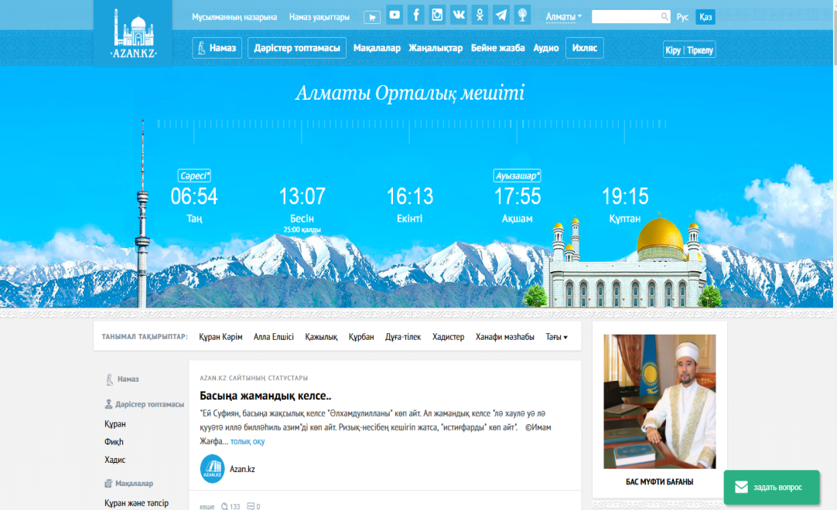
Жат ағымдарға кетудің алдын алу жолдары
Деструктивті және діни экстремисттік ағымдар
Діни ақпараттарды мешіт имамдарынан, муфтияттың ресми сайттарынан (muftyat.kz, azan.kz, minbar.kz) алу;

Slide 11
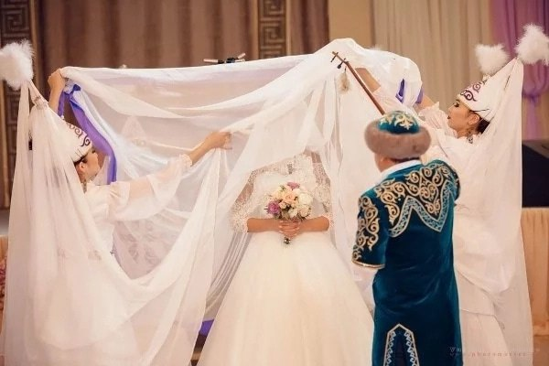
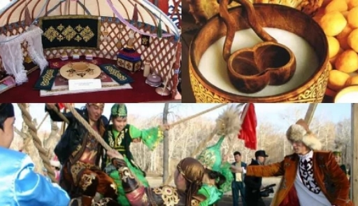
Деструктивті және діни экстремисттік ағымдар
Ұлттық салт-дәстүрге құрметпен қарау және ұстану;

Slide 12
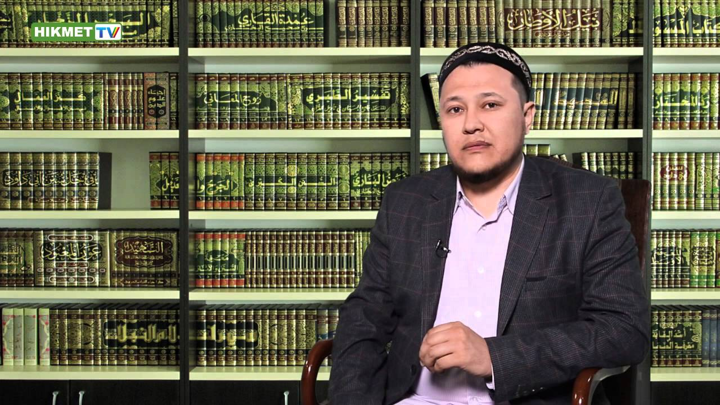
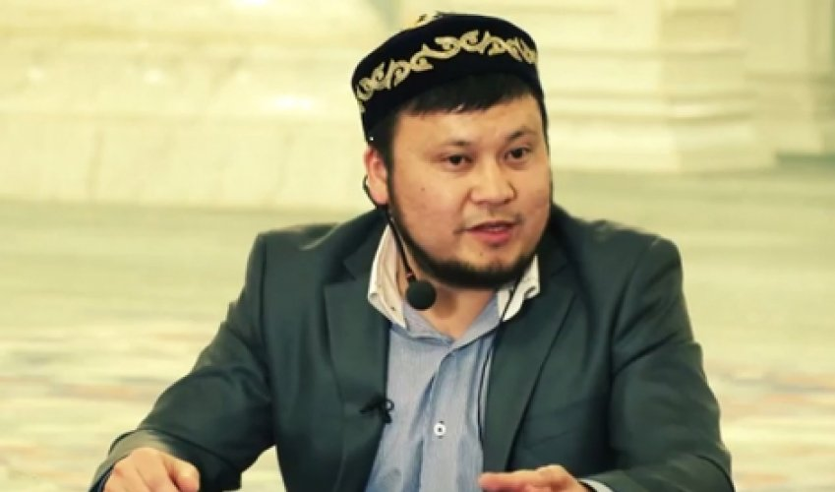
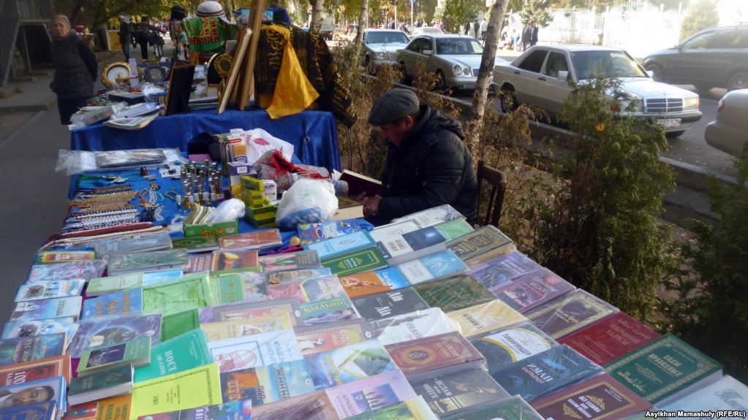
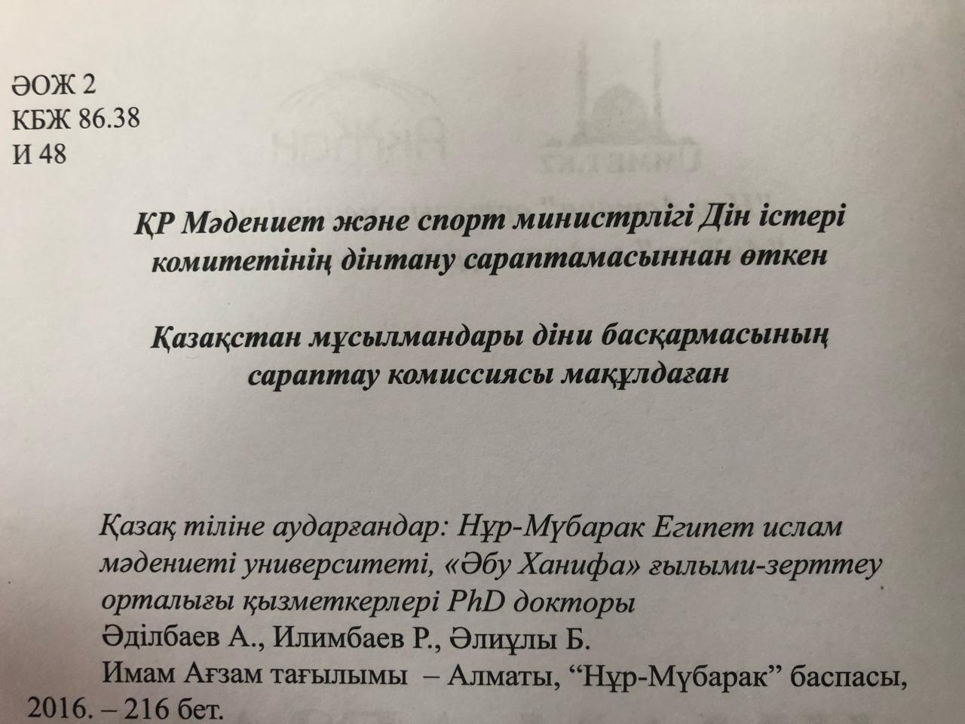
Муфтияттың рұқсатын алған уағызшыларды ғана тыңдау;
Арман Қуанышбаев, Ерсін Әміре, Ерлан Ақатаев
-Діни әдебиеттерде Дін істері комитетінің және ҚМДБ-ның рұқсаты болу

Slide 13
-Қазақ ақын-жазушыларының шығармаларына жүгіну;
Шәкәрім Құдайбердиев
“Мұсылмандық шарты”
Ыбырай Алтынсарин
“Мұсылманшылық тұтқасы”

Slide 14
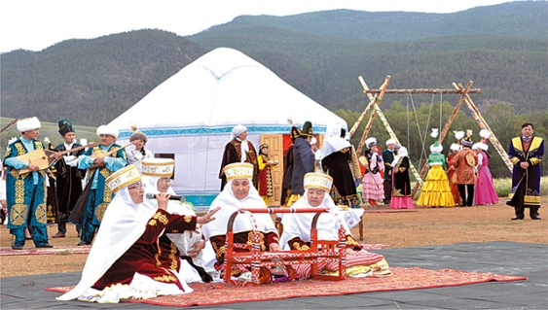
Балаларға ДҰРЫС тәрбие беру
ҚАЖЕТТІЛІК
МАТЕРИАЛДЫҚ
2) РУХАНИ

Slide 15
ҚР Қылмыстық Кодексі
Деструктивті және діни экстремисттік ағымдар
273-бап. Терроризм актiсi туралы көрiнеу жалған хабарлау – бес мың айлық есептік көрсеткіш мөлшерінде айыппұл салуға не сол мөлшерде түзеу жұмыстарына не бес жылға дейінгі мерзімде бас бостандығын шектеуге не сол мерзімге бас бостандығынан айыруға жазаланады.

Slide 16
Деструктивті және діни экстремисттік ағымдар
258-бап. Террористiк немесе экстремистiк әрекетті қаржыландыру және терроризмге не экстремизмге өзге де дем берушілік – мүлкі тәркіленіп, бес жылдан тоғыз жылға дейiнгi мерзiмге бас бостандығынан айыруға жазаланады.

Slide 17
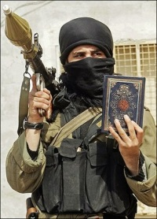
Деструктивті және діни экстремисттік ағымдар
256-бап. Терроризмдi насихаттау немесе терроризм актiсiн жасауға жария түрде шақыру – мүлкі тәркіленіп, бес жылдан тоғыз жылға дейiнгi мерзiмге бас бостандығынан айыруға жазаланады.

Slide 18
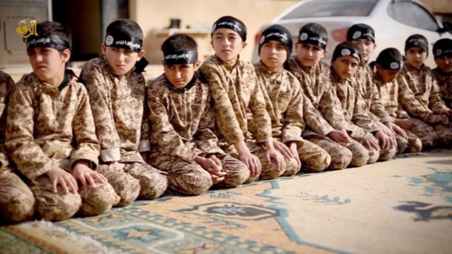
260-бап. Террористік немесе экстремистік даярлықтан өту – үш жылдан жеті жылға дейінгі мерзімге бас бостандығынан айыруға жазаланады.
Деструктивті және діни экстремисттік ағымдар

Slide 19
НАЗАРЛАРЫҢЫЗҒА РАҚМЕТ !

